Slide 1
Gerenciamento de Processos
Prof. Linder Cândido da Silva
2021

Slide 2
Visão geral
O conceito de processo
Implementação de processos
Escalonamento de processo
Operações sobre processos
Comunicação entre processos (IPC – Interprocess Communication)
Exemplos de Sistemas com IPC
Comunicação em sistemas Cliente-Servidor

Slide 3
Introdução
Os computadores modernos possuem CPUs com vários núcleos de processamento (ou mesmo várias CPUs completas), mas sempre há um número maior de processos para serem executados do que processadores disponíveis.
É frequente, inclusive que um mesmo usuário queira executar várias aplicações ao mesmo tempo. Por exemplo, um usuário que alterna entre editar um texto, ouvir música e acessar a sites da Internet.
A solução para esse impasse consiste em multiplexar o processador (compartilha-lo) entre os vários processos, isto é, compatibilizar o número limitado de núcleos de processamento com os vários processos em execução, de modo a garantir que todos processos avancem sem preterir indefinidamente a execução dos demais.

Slide 4
Introdução (cont.)
Decide que processo será executado
P₅
P₁
P₂
P₂
P₇
P₇
P₃
P₄
Escalonador/despachador
P₈
P₆
P₆
Memória
CPU
Na ilustração acima temos uma CPU com processadores, mas na memória tempos 8 processos para serem executados.
Para entendermos as técnicas e algoritmos envolvidos na gestão do processador é fundamental entendermos com precisão o conceito de processo, sobre o qual nos debruçaremos a seguir.

Slide 5
O que é um processo?
Os livros usam os termos job, tarefa e processo de forma praticamente intercambiável. Porém, neste curso adotaremos mais comumente o termo processo.
Processo é uma instância de um programa em execução, ou seja, é uma abstração de tudo que é necessário para executar uma sequência de instruções. Um programa passa a ser um processo quando é carregado em memória pelo SO para ser executado pela CPU.
Um programa é uma entidade passiva armazenada armazenada no disco (arquivo executável), isto é, não existe um estado (um momento de execução) associado a ele.
  O programa é carregado em memória pelo loader, invocado quando clicamos em um ícone de programa em uma interface gráfica (GUI), ou por linha de comando usando o nome do arquivo executável.
  Um único programa pode dar origem a vários processos. Por exemplo, um usuário executando mais de uma instância de um mesmo programa, tal como um web browser.

Slide 6
Analogia: preparo de um bolo
A receita: define os ingredientes necessários e o modo de preparo do bolo .
O bolo é preparado por uma cozinheira que segue as instruções da receita, providenciando os ingredientes e seguindo os passos definidos na mesma.
A cada momento, a cozinheira está seguindo um passo da receita estando com certos ingredientes e utensílios em uso.
Receita = programa; Ingredientes = dados de entrada programa.
Cozinheira = processador.
Momento de preparo = estado do processo.
Bolo = saída do programa.

Slide 7
Visão geral
O conceito de processo
Implementação de processos
Escalonamento de processo
Operações sobre processos
Comunicação entre processos (IPC – Interprocess Communication)
Exemplos de Sistemas com IPC
Comunicação em sistemas Cliente-Servidor

Slide 8
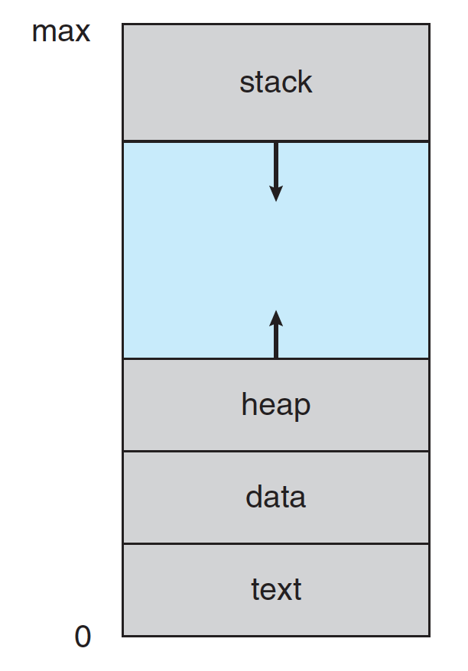
Organização de um processo em memória
Um processo carregado em memória é organizado nas seguintes partes principais:
  Seção de texto (text): onde fica o código do programa.
  Pilha (stack): área de memória usada para dados temporários tais como parâmetros de funções, endereços de retorno de funções e variáveis locais.
  Seção de dados (data): área de memória usada para armazenar as variáveis globais.
  Heap: área de memória usada para alocação dinâmica, isto é, em tempo de execução.

Slide 9
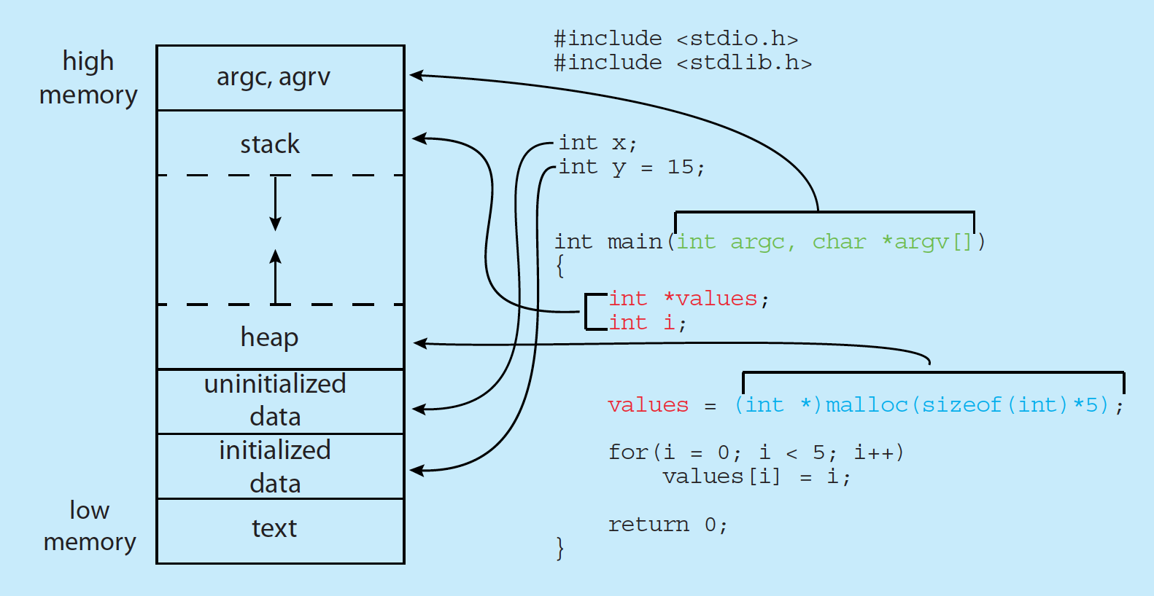
Layout de um programa C carregado em Memória

Slide 10
Contexto de execução de um processo
Lembre-se que um processador executa um programa carregado em memória buscando e executando as instruções endereçadas pelo registrador PC (Program Counter – Contador de Programa).
O contexto de um processo define o ponto de execução em que ele se encontra. Em outras palavras, o contexto de execução de um processo é definido pelo valor contido no contador de programa (que dita a próxima instrução ser executada), bem como o calor contido nos demais registradores da CPU (acumulador, registrador de instrução, apontador de pilha, etc).
Durante a sua execução, o processo pode também ter aberto arquivos, ou alocado algum dispositivo. Essas informações também são parte do contexto de execução do processo.

Slide 11
PCB (Process Control Block – Bloco de controle de processo)
O Sistema Operacional mantém uma lista de estruturas PCB (Process Control Block ou task control block), uma para cada processo, usadas para armazenar o contexto de execução de cada processo.
Os dados armazenados na PCB servem para reiniciar um processo interrompido, isto é, um processo que entrou em execução e perdeu o processador. Ela inclui, entre outras, as seguintes informações:
  Estado do processo: pronto para executar, em espera, executando, etc.
  Número do processo: pid (process id).
  Valor no contador de Programa (PC): endereço da próxima instrução a ser executada.
  Valores dos demais registradores da CPU: conteúdo de todos os registradores da CPU (varia de arquitetura para arquitetura).
  Informação de escalonamento da CPU: prioridade do processo e ponteiros para as filas de escalonamento (se houver mais que uma).
  Informações de gerenciamento de memória: memória alocada para o processo e registradores base e limite (mais informações quando estudarmos gerenciamento de memória).
  Informações de conta: CPU usada, tempo limite, identificadores.
  Informações de I/O: dispositivos de I/O alocados para o processo, lista de arquivos abertos.

Slide 12
PCB e Threads
Até aqui consideramos que um processo consiste de uma única sequência de instruções (ou thread de execução). Porém, nos SOs modernos um processo pode executar múltiplas Threads que competem pelo uso do processador concorrentemente.
Entenda um processo com múltiplas Threads como possuindo múltiplos contadores de programa e múltiplas pilhas, ou seja, tendo a possibilidade de executar múltiplas sequências de instruções. Deste modo, um processo com múltiplas Threads pode desempenhar mais de uma tarefa simultaneamente.
Para dar esse suporte, a PCB do processo deve ser estendida para armazenar os detalhes de cada thread (e.g. múltiplos contadores de programas e múltiplos apontadores de pilha na PCB).
Veremos Threads em detalhes mais adiante no curso.

Slide 13

PCB no Linux
Representado por uma structure C chamada task_struct
pid t_pid; /* identificador do processo */
long state; /* estado do processo */
unsigned int time_slice /* informação de escalonamento */
struct task_struct *parent; /* ponteiro para o pai */
struct list_head children; /* lista dos processos filhos */
struct files_struct *files; /* lista de arquivos abertos */
struct mm_struct *mm; /* espaço de endereçamento do processo */

Slide 14
Estados de um processo
Entre o início e o final de sua execução, um processo pode mudar de estado. O estado de um processo define a situação em que ele se encontra.
De modo geral, um processo pode se encontrar nos seguintes estados:
  Novo (new): O processo está sendo criado, isto é, recursos estão sendo alocados.
  Pronto (ready): O processo tem todas as condições necessárias para prosseguir a execução e está apenas aguardando que algum processador (núcleo de CPU) seja designado a ele pelo SO.
  Executando (running): O processo está efetivamente ocupando a CPU, isto é, suas instruções estão sendo executadas.
  Esperando (waiting): O processo não tem condições de prosseguir porque está aguardando algum evento ou recurso (por exemplo que uma operação de entrada/saída seja concluída).
  Finalizado (terminated): O processo teve sua execução finalizada, de modo que os recursos alocados a ele serão liberados pelo SO.
Ao longo do tempo, enquanto está carregado em memória, um processo muda de estado, dependendo de sua atividade e de intervenções do sistema operacional.

Slide 15

Diagrama de estados de um processo
Interrupção de tempo
Novo
admitido
exit()
Finalizado
Pronto
Executando
Escalonador
Evento ou I/O completado
Espera por evento ou I/O
Esperando

